Slide 1


10
牛郎织女(一)
第 一 课时
助读资料
初读感知
当堂检测

Slide 2
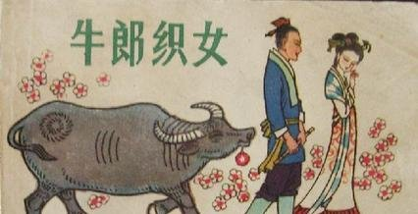
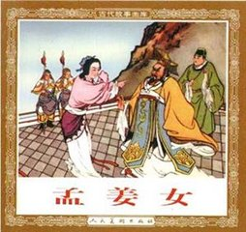

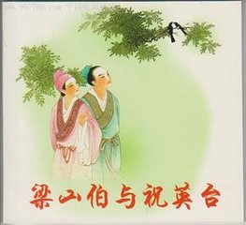
中国四大民间故事

Slide 3
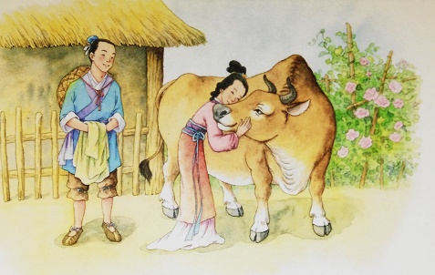
今天就让我们来学习一篇民间故事《牛郎织女》。

Slide 4

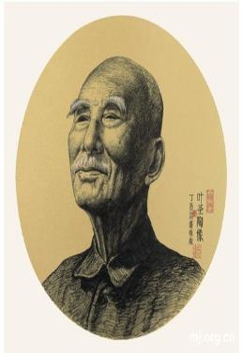
走近作者
叶圣陶(1894--1988) ：
男，原名叶绍钧，字秉臣、圣陶，1894年10月28日生于江苏苏州，现代作家、教育家、文学出版家和社会活动家，有“优秀的语言艺术家”之称。

Slide 5
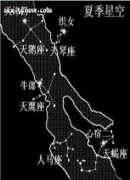
织女星：
位于银河以东、与牵牛星隔银河相对的一
颗星,属天琴星座,距地球约二十七光年,呈青白
色,是该星座中最亮的星,表温高达10000°C织
女一是天琴座中的一颗亮星，学名叫天琴座α[Lyra-α]。它是夏夜星空中最著名的亮星之一。平时，人们都叫它织女星[Vega]。在西方，称为“夏夜的女王”。

Slide 6
牛郎星：
河鼓二即天鹰座α星，俗称“牛郎星”。在夏秋的夜晚它是天空中非常著名的亮星，呈银白色。距地球16.7光年，它的直径为太阳直径的1.6倍，表面温度在7000℃左右，发光本领比太阳大8倍。它与“织女星”隔银河相对。古代传说牛郎织女七月七日鹊桥相会。实际上牛郎织女相距14光年。即使乘现代最强大的火箭，几百年后也不曾相会。牛郎星两侧的两颗暗星为牛郎的两个儿子——河鼓一、河鼓三。传说牛郎用扁担挑着两个儿子在追赶织女呢。

Slide 7

学习目标
1. 会认本课9个生字，会写14个生字，理解生字组成的词语。(重点)
2. 默读课文，把握课文内容。(难点)

Slide 8


自读提示
请同学们自由朗读课文，注意读准字音，读通句子，难读的地方多读几遍。

Slide 9
我会认
sǎo kěn shāi dǎi hǎn
筛
歹
罕
子 勤 土 好 稀
嫂
恳
yù niàng kē jū
狱
酿
瞌
拘
监 造 睡 无 无束

Slide 10

嫂子
勤恳
sǎo
kěn
嫂嫂
恳辞
嫂
恳
姑嫂
恳切

Slide 11
筛土
好歹
shāi
dǎi
筛米
歹人
筛
歹
筛锣擂鼓
为非作歹

Slide 12
稀罕
监狱
hǎn
yù
罕见
牢狱
罕
狱
罕有
入狱

Slide 13
酿造
瞌睡
niàng
kē
酝酿
愣瞌
酿
瞌
酒酿
打瞌睡

Slide 14
无拘无束
jū
拘管
拘
不拘小节

Slide 15


多音字
加点的字是多音字！
读一读下面的句子，看看你有什么发现？
牛郎照看那头牛挺周到。
.
kān(看守)
kàn (看见)
看
注意加点字的读音！
读一读：他是一位狱警，看(kān)守犯人是他的职责，
如果看(kàn)见犯人有异样举动，就要及时处理。
.
.

Slide 16

理解词语
根据意思写词语。
1.形容勤劳踏实,也形容勤恳的样子。 ( )
2.好坏。( )
3.稀奇,少有。 ( )
4.比喻叙述从头到尾，源源本本，没有遗漏。也形容查点数目。
( )
5.形容自由自在，没有牵挂。 ( )
6.眉头舒展，眼含笑意。形容高兴愉快的样子。( )
勤勤恳恳
好歹
稀罕
一五一十
无拘无束
眉开眼笑

Slide 17

检查自读情况
指名读课文，同学互评：字音是否正确，句子是否通顺。

Slide 18
再读课文，想一想课文写了什么？
文章叙述了牛郎从童年到成人的痛苦生活和织女在天宫没有自由和欢乐的生活，以及他们在老牛的帮助下结成夫妻的故事。

Slide 19
我会写
提示：点击生字进入详细讲解。
郎
爹
嫂
辆
歹
罕
纱
妻
趟
托
泳
婚
辈
挨

Slide 20
我会写
láng
牛郎
郎
结构：左右
音序：L 部首：阝
组词：货郎 郎才女貌
书写指导：左边窄框内有一短横、竖提上有一点，注意下边与良字不同。
造句：牛郎织女的故事是一个美丽的传说。

Slide 21
我会写
diē
爹妈
爹
结构：上下
音序：D 部首：父
组词：爹娘 亲家爹
书写指导：父字要扁宽、下边的撇和捺舒展，多字要紧凑、下边的夕字稍大一些。
造句：我一定要好好学习给爹
妈争气。

Slide 22
我会写
sǎo
嫂子
嫂
结构：左右
音序：S 部首：女
书写指导：右上边是臼不是白、注意写法，中间一竖贯穿臼字，又字的捺收笔要重。
组词：二嫂 三婆两嫂
造句：我的嫂子是一名小学老师。

Slide 23
我会写
liàng
一辆车
辆
结构：左右
音序：L 部首：车
书写指导：车字要窄长、撇折的撇长折要短，两字里边并排两个人字、撇长点要小。
组词：车辆 铁路车辆
造句：爸爸新买了一辆车。

Slide 24
我会写
dǎi
好歹
歹
结构：独体
音序：D 部首：歹
组词：歹毒 为非作歹
书写指导：上横稍长，上撇要短，横撇的横短撇要长，点在下撇的居中位置不出头。
造句：这个人得寸进尺，真不知好歹。

Slide 25
我会写
hǎn
稀罕
罕
结构：上下
音序：H 部首：冖
书写指导：上边是㓁、注意与穴字不同，干字两横要近、下横要长。
组词：罕见 人迹罕至
造句：这些玩具我根本就不稀罕。

Slide 26
我会写
shā
纱衣
纱
结构：左右
音序：S 部首：纟
组词：纺纱 纱线
书写指导：纟的撇折和一提收笔时都要轻，少字竖不带钩，竖撇要长、和竖分开写。
造句：小姑娘穿上这件纱衣简直成
了小仙女。

Slide 27
我会写
qī
妻子
妻
结构：上下
音序：Q 部首：女
组词：夫妻 妻离子散
书写指导：中间扁框朝左、一横右边出头、一竖贯穿上横，女字要扁宽，一横最长。
造句：我们老师的妻子是一个贤
惠的女人。

Slide 28
我会写
tàng
一趟
趟
结构：半包围
音序：T 部首：走
组词：赶趟 走一趟
书写指导：走字上窄下宽、撇短捺长，尚字上边三笔紧凑、里边口字要小。
造句：这一趟旅行最少得走三天。

Slide 29
我会写
tuō
托着
托
结构：左右
音序：T 部首：扌
组词：托举 和盘托出
书写指导：右边首笔是短撇、要平，下边一横距离上撇要近，竖弯钩的弯要大些。
造句：小明托着下巴正在认真思考问题。

Slide 30
我会写
yǒng
游泳
泳
结构：左右
音序：Y 部首：氵
书写指导：永字第二笔横短竖要长、带钩，右边撇和捺位置靠上、分两笔写。
组词：蛙泳 游泳运动
造句：暑假里我学会了游泳。

Slide 31
我会写
hūn
结婚
婚
结构：左右
音序：H 部首：女
组词：未婚 男婚女嫁
书写指导：女字要窄小、首笔撇要长，氏字首笔是平撇、竖带钩、斜钩转折时要重。
造句：今天是爸爸妈妈的结婚纪
念日。

Slide 32
我会写
bèi
一辈子
辈
结构：上下
音序：B 部首：车
书写指导：整体稍窄，非字右边比左边稍高，车字要扁、撇折在上边两竖的中间起笔。
组词：前辈 无能之辈
造句：我要照顾父母一辈子。

Slide 33
我会写
āi
挨着
挨
结构：左右
音序：A 部首：扌
书写指导：上边是撇折和点、要扁小，矢字首撇要短、下横要长、中间的撇上边不出头。
组词：挨靠 挨家查问
造句：我紧挨着小芳坐下来。

Slide 34

课堂小结
初读课文后，你感受到了什么？
读完这篇课文，让我们真切地感受到牛郎和织女善良、诚实、勤劳的品格。

Slide 35

一、比一比，组词语。
郎( ) 纱( ) 泳( )
朗( ) 沙( ) 咏( )
牛郎
朗读
窗纱
沙地
游泳
歌咏

Slide 36
二、将下面的节日与后面的时间、习俗连起来。
七夕节 五月初五 吃粽子、赛龙舟
端午节 正月十五 登高、插茱萸
重阳节 七月初七 赏月、吃月饼
元宵节 九月初九 拜月、乞巧
中秋节 八月十五 看灯、吃元宵

